Slide 1


Python语言程序设计
第3章 基本数据类型

Slide 2
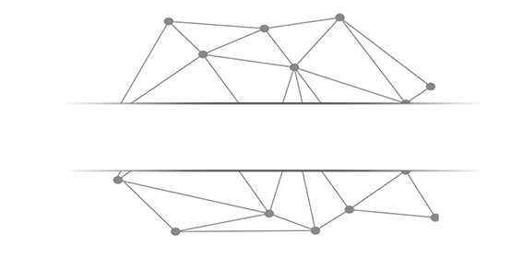

本课概要

Slide 3


第3章 基本数据类型
- 3.1 数字类型及操作
- 3.2 实例3: 天天向上的力量
- 3.3 字符串类型及操作
- 3.4 模块2: time库的使用
- 3.5 实例4: 文本进度条

Slide 4
第3章 基本数据类型
方法论
- Python数字及字符串类型
实践能力
- 初步学会编程进行字符类操作

Slide 5
前课复习

Slide 6
Python基本语法元素
- 缩进、注释、命名、变量、保留字
- 数据类型、字符串、 整数、浮点数、列表
- 赋值语句、分支语句、函数
- input()、print()、eval()、 print()格式化

Slide 7
Python基本图形绘制
- 从计算机技术演进角度看待Python语言
- 海龟绘图体系及import保留字用法
- penup()、pendown()、pensize()、pencolor()
- fd()、circle()、seth()
- 循环语句：for和in、range()函数

Slide 8
and | elif | import | raise | global
as | else | in | return | nonlocal
assert | except | is | try | True
break | finally | lambda | while | False
class | for | not | with | None
continue | from | or | yield | async
def | if | pass | del | await
保留字

Slide 9
#TempConvert.py TempStr = input("请输入带有符号的温度值: ") if TempStr[-1] in ['F', 'f']: C = (eval(TempStr[0:-1]) - 32)/1.8 print("转换后的温度是{:.2f}C".format(C)) elif TempStr[-1] in ['C', 'c']: F = 1.8*eval(TempStr[0:-1]) + 32 print("转换后的温度是{:.2f}F".format(F)) else: print("输入格式错误")
温度转换

Slide 10
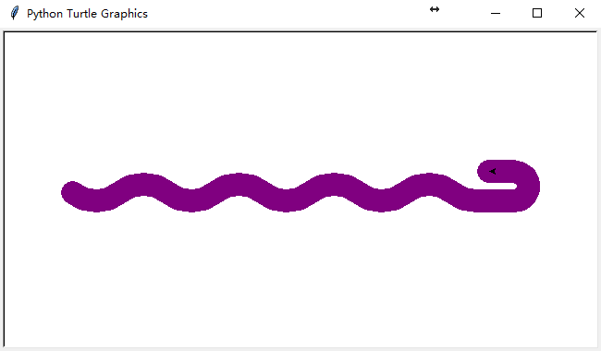
import turtle turtle.setup(650, 350, 200, 200)
turtle.penup()
turtle.fd(-250)
turtle.pendown()
turtle.pensize(25)
turtle.pencolor("purple")
turtle.seth(-40)
for i in range(4):
turtle.circle(40, 80)
turtle.circle(-40, 80)
turtle.circle(40, 80/2)
turtle.fd(40)
turtle.circle(16, 180)
turtle.fd(40 * 2/3)
turtle.done()
Python蟒蛇绘制

Slide 11
练习与作业

Slide 12
第3章 基本数据类型
练习 (可选)
- 5道编程 @Python123
测验
- 10道单选+2道编程 @Python123

Slide 13

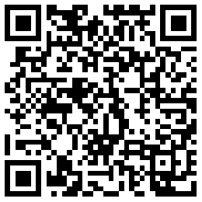

Slide 14
Python语言程序设计
3.1 数字类型及操作

Slide 15
数字类型及操作
- 整数类型
- 浮点数类型
- 复数类型
- 数值运算操作符
- 数值运算函数

Slide 16
整数类型

Slide 17
整数类型
与数学中整数的概念一致
- 可正可负，没有取值范围限制
- pow(x,y)函数：计算 x^{y}，想算多大算多大
>>> pow(2,100)
1267650600228229401496703205376
>>> pow(2,pow(2,15))
1415461031044954789001553……

Slide 18
整数类型
4种进制表示形式
- 十进制：1010, 99, -217
- 二进制，以0b或0B开头：0b010, -0B101
- 八进制，以0o或0O开头：0o123, -0O456
- 十六进制，以0x或0X开头：0x9a, -0X89

Slide 19
关于Python整数，就需要知道这些。
整数无限制 pow()
4种进制表示形式

Slide 20
浮点数类型

Slide 21
浮点数类型
与数学中实数的概念一致
- 带有小数点及小数的数字
- 浮点数取值范围和小数精度都存在限制，但常规计算可忽略
- 取值范围数量级约-10³⁰⁷至10³⁰⁸，精度数量级10⁻¹⁶

Slide 22
浮点数类型
浮点数间运算存在不确定尾数，不是bug
>>> 0.1 + 0.3
0.4
>>> 0.1 + 0.2
0.30000000000000004
不确定尾数

Slide 23
浮点数类型
浮点数间运算存在不确定尾数，不是bug
0.1
53位二进制表示小数部分，约10⁻¹⁶
0.00011001100110011001100110011001100110011001100110011010 (二进制表示)
0.1000000000000000055511151231257827021181583404541015625 (十进制表示)
二进制表示小数，可以无限接近，但不完全相同
0.1 + 0.2
结果无限接近0.3，但可能存在尾数

Slide 24
浮点数类型
浮点数间运算存在不确定尾数
>>> 0.1 + 0.2 == 0.3
False
>>> round(0.1+0.2, 1) == 0.3
True

Slide 25
浮点数类型
浮点数间运算存在不确定尾数
- round(x, d)：对x四舍五入，d是小数截取位数
- 浮点数间运算与比较用round()函数辅助
- 不确定尾数一般发生在10⁻¹⁶左右，round()十分有效

Slide 26
浮点数类型
浮点数可以采用科学计数法表示
- 使用字母e或E作为幂的符号，以10为基数，格式如下：
<a>e<b> 表示 a*10^{b}
- 例如：4.3e-3 值为0.0043 9.6E5 值为960000.0

Slide 27
关于Python浮点数，需要知道这些。
取值范围和精度基本无限制
运算存在不确定尾数 round()
科学计数法表示

Slide 28
复数类型

Slide 29
复数类型
与数学中复数的概念一致
如果x² = -1，那么x的值是什么？
- 定义 j = $\sqrt{−1}$ ，以此为基础，构建数学体系
- a+bj 被称为复数，其中，a是实部，b是虚部

Slide 30
复数类型
复数实例
z = 1.23e-4+5.6e+89j
- 实部是什么？ z.real 获得实部
- 虚部是什么？ z.imag 获得虚部

Slide 31
数值运算操作符

Slide 32
数值运算操作符
操作符是完成运算的一种符号体系
操作符及使用 | 描述
x + y | 加，x与y之和
x – y | 减，x与y之差
x * y | 乘，x与y之积
x / y | 除，x与y之商 10/3结果是3.3333333333333335
x // y | 整数除，x与y之整数商 10//3结果是3

Slide 33
数值运算操作符
操作符是完成运算的一种符号体系
操作符及使用 | 描述
+ x | x本身
- x | x的负值
x % y | 余数，模运算 10%3结果是1
x ** y | 幂运算，x的y次幂，x^{y}
 | 当y是小数时，开方运算10**0.5结果是
$$\sqrt{10}$$

Slide 34
数值运算操作符
二元操作符有对应的增强赋值操作符
增强操作符及使用 | 描述
x op= y | 即 x = x op y，其中，op为二元操作符
 | x += y x -= y x *= y x /= y x //= y x %= y x **= y
 | >>> x = 3.1415 >>> x **= 3 # 与 x = x **3 等价 31.006276662836743

Slide 35
数字类型的关系
类型间可进行混合运算，生成结果为"最宽"类型
- 三种类型存在一种逐渐"扩展"或"变宽"的关系：
整数 -> 浮点数 -> 复数
- 例如：123 + 4.0 = 127.0 (整数+浮点数 = 浮点数)

Slide 36
数值运算函数

Slide 37
数值运算函数
一些以函数形式提供的数值运算功能
函数及使用 | 描述
abs(x) | 绝对值，x的绝对值 abs(-10.01) 结果为 10.01
divmod(x,y) | 商余，(x//y, x%y)，同时输出商和余数 divmod(10, 3) 结果为 (3, 1)
pow(x, y[, z]) | 幂余，(x**y)%z，[..]表示参数z可省略 pow(3, pow(3, 99), 10000) 结果为 4587

Slide 38
数值运算函数
一些以函数形式提供的数值运算功能
函数及使用 | 描述
round(x[, d]) | 四舍五入，d是保留小数位数，默认值为0 round(-10.123, 2) 结果为 -10.12
max(x₁,x₂, … ,x_{n}) | 最大值，返回x₁,x₂, … ,x_{n}中的最大值，n不限 max(1, 9, 5, 4, 3) 结果为 9
min(x₁,x₂, … ,x_{n}) | 最小值，返回x₁,x₂, … ,x_{n}中的最小值，n不限 min(1, 9, 5, 4, 3) 结果为 1

Slide 39
数值运算函数
一些以函数形式提供的数值运算功能
函数及使用 | 描述
int(x) | 将x变成整数，舍弃小数部分 int(123.45) 结果为123； int("123") 结果为123
float(x) | 将x变成浮点数，增加小数部分 float(12) 结果为12.0； float("1.23") 结果为1.23
complex(x) | 将x变成复数，增加虚数部分 complex(4) 结果为 4 + 0j

Slide 40
单元小结

Slide 41
数字类型及操作
- 整数类型的无限范围及4种进制表示
- 浮点数类型的近似无限范围、小尾数及科学计数法
- +、-、*、/、//、%、**、二元增强赋值操作符
- abs()、divmod()、pow()、round()、max()、min()
- int()、float()、complex()

Slide 43
Python语言程序设计
3.2 实例3: 天天向上的力量

Slide 44
"天天向上的力量"问题分析

Slide 45
天天向上的力量
基本问题：持续的价值
- 一年365天，每天进步1%，累计进步多少呢？
- 一年365天，每天退步1%，累计剩下多少呢？
1.01³⁶⁵
0.99³⁶⁵

Slide 46
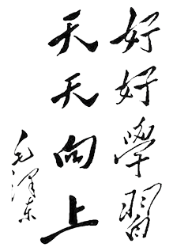
需求分析
天天向上的力量
- 数学公式可以求解，似乎没必要用程序
- 如果是"三天打鱼两天晒网"呢？
- 如果是"双休日又不退步"呢？

Slide 47
"天天向上的力量"第一问

Slide 48
天天向上的力量
问题1： 1‰的力量
- 一年365天，每天进步1‰，累计进步多少呢？
- 一年365天，每天退步1‰，累计剩下多少呢？
1.001³⁶⁵
0.999³⁶⁵

Slide 49
天天向上的力量
问题1： 1‰的力量
#DayDayUpQ1.py dayup = pow(1.001, 365)
daydown = pow(0.999, 365)
print("向上：{:.2f}，向下：{:.2f}".format(dayup, daydown))
编写上述代码，并保存为DayDayUpQ1.py文件

Slide 50
天天向上的力量
问题1： 1‰的力量
>>> (运行结果)
向上：1.44，向下：0.69
1.001³⁶⁵ = 1.44
0.999³⁶⁵ = 0.69
1‰的力量，接近2倍，不可小觑哦

Slide 51
"天天向上的力量"第二问

Slide 52
天天向上的力量
问题2： 5‰和1%的力量
- 一年365天，每天进步5‰或1%，累计进步多少呢？
- 一年365天，每天退步5‰或1%，累计剩下多少呢？
1.005³⁶⁵
1.01³⁶⁵
0.995³⁶⁵
0.99³⁶⁵

Slide 53
天天向上的力量
问题2： 5‰和1%的力量
#DayDayUpQ2.py dayfactor = 0.005
dayup = pow(1+dayfactor, 365)
daydown = pow(1-dayfactor, 365)
print("向上：{:.2f}，向下：{:.2f}".format(dayup, daydown))
使用变量的好处：一处修改即可
编写上述代码，并保存为DayDayUpQ2.py文件

Slide 54
天天向上的力量
问题2： 5‰和1%的力量
>>> (5‰运行结果)
向上：6.17，向下：0.16
>>> (1%运行结果)
向上：37.78，向下：0.03
1.005³⁶⁵ = 6.17
1.01³⁶⁵ = 37.78
0.995³⁶⁵ = 0.16
0.99³⁶⁵ = 0.03
5‰的力量，惊讶！ 1%的力量，惊人！

Slide 55
"天天向上的力量"第三问

Slide 56
天天向上的力量
问题3： 工作日的力量
- 一年365天，一周5个工作日，每天进步1%
- 一年365天，一周2个休息日，每天退步1%
- 这种工作日的力量，如何呢？
1.01³⁶⁵ (数学思维)
for..in.. (计算思维)

Slide 57
天天向上的力量
#DayDayUpQ3.py dayup = 1.0
dayfactor = 0.01
for i in range(365):
if i % 7 in [6,0]:
dayup = dayup*(1-dayfactor)
else:
dayup = dayup*(1+dayfactor)
print("工作日的力量：{:.2f} ".format(dayup))
采用循环模拟365天的过程
抽象 + 自动化

Slide 58
天天向上的力量
问题3： 工作日的力量
>>> (运行结果)
工作日的力量：4.63
1.001³⁶⁵ = 1.44
1.005³⁶⁵ = 6.17
1.01³⁶⁵ = 37.78
尽管工作日提高1%，但总体效果介于1‰和5‰的力量之间

Slide 59
"天天向上的力量"第四问

Slide 60
天天向上的力量
问题4： 工作日的努力
- 工作日模式要努力到什么水平，才能与每天努力1%一样？
- A君: 一年365天，每天进步1%，不停歇
- B君: 一年365天，每周工作5天休息2天，休息日下降1%，要多努力呢？
for..in.. (计算思维)
def..while.. ("笨办法"试错)

Slide 61
天天向上的力量
问题4： 工作日的努力
B君(工作日, x%)
A君(365, 1%)
把x再加点儿
比不过
比较一下
def..while.. ("笨办法"试错)
比上了
输出x

Slide 62
天天向上的力量
#DayDayUpQ4.py def dayUP(df):
dayup = 1
for i in range(365):
if i % 7 in [6,0]:
dayup = dayup*(1 - 0.01)
else:
dayup = dayup*(1 + df)
return dayup
dayfactor = 0.01
while dayUP(dayfactor) < 37.78:
dayfactor += 0.001
print("工作日的努力参数是：{:.3f} ".format(dayfactor))
根据df参数计算工作日力量的函数
参数不同，这段代码可共用
def保留字用于定义函数
while保留字判断条件是否成立
条件成立时循环执行

Slide 63
准备好电脑，与老师一起编码吧！

Slide 64
天天向上的力量
问题4： 工作日的努力
>>> (运行结果)
工作日的努力参数是：0.019
1.01³⁶⁵ = 37.78
1.019³⁶⁵ = 962.89
工作日模式，每天要努力到1.9%，相当于365模式每天1%的效果！

Slide 65
天天向上的力量
GRIT：perseverance and passion for long-term goals
1.01³⁶⁵ = 37.78
1.019³⁶⁵ = 962.89
- GRIT，坚毅，对长期目标的持续激情及持久耐力
- GRIT是获得成功最重要的因素之一，牢记天天向上的力量

Slide 66
"天天向上的力量"举一反三

Slide 67
#DayDayUpQ3.py dayup = 1.0
dayfactor = 0.01
for i in range(365):
if i % 7 in [6,0]:
dayup = dayup*(1-dayfactor)
else:
dayup = dayup*(1+dayfactor)
print("工作日的力量：{:.2f} ".format(dayup))
for..in.. (计算思维)

Slide 68
CC BY-NC-SA 4.0 嵩天
#DayDayUpQ4.py def dayUP(df):
dayup = 1
for i in range(365):
if i % 7 in [6,0]:
dayup = dayup*(1 - 0.01)
else:
dayup = dayup*(1 + df)
return dayup
dayfactor = 0.01
while dayUP(dayfactor) < 37.78:
dayfactor += 0.001
print("工作日的努力参数是：{:.3f} ".format(dayfactor))
def..while.. ("笨办法"试错)

Slide 69
举一反三
天天向上的力量
- 实例虽然仅包含8-12行代码，但包含很多语法元素
- 条件循环、计数循环、分支、函数、计算思维
- 清楚理解这些代码能够快速入门Python语言

Slide 70
举一反三
问题的变化和扩展
- 工作日模式中，如果休息日不下降呢？
- 如果努力每天提高1%，休息时每天下降1‰呢？
- 如果工作3天休息1天呢？

Slide 71
举一反三
问题的变化和扩展
- "三天打鱼，两天晒网"呢？
- "多一份努力"呢？ (努力比下降多一点儿）
- "多一点懈怠"呢？（下降比努力多一点儿）

Slide 73
Python语言程序设计
3.3 字符串类型及操作

Slide 74
字符串类型及操作
- 字符串类型的表示
- 字符串操作符
- 字符串处理函数
- 字符串处理方法
- 字符串类型的格式化

Slide 75
字符串类型的表示

Slide 76
字符串
由0个或多个字符组成的有序字符序列
- 字符串由一对单引号、双引号或三引号表示
“请输入带有符号的温度值: ” 、‘C’ 或 ‘‘‘C’’’
- 字符串是字符的有序序列，可以对其中的字符进行索引
"请" 是 "请输入带有符号的温度值: " 的第0个字符

Slide 77
字符串
字符串有 2类共4种 表示方法
- 由一对单引号或双引号表示，仅表示单行字符串
"请输入带有符号的温度值: " 或者 'C'
- 由一对三单引号或三双引号表示，可表示多行字符串
''' Python
语言 '''
Q: 老师老师，三引号不是多行注释吗？

Slide 78
Python语言为何提供 2类共4种 字符串表示方式？

Slide 79
字符串
字符串有 2类共4种 表示方法
- 如果希望在字符串中包含双引号或单引号呢？
'这里有个双引号(")' 或者 "这里有个单引号(')"
- 如果希望在字符串中既包括单引号又包括双引号呢？
''' 这里既有单引号(')又有双引号 (") '''

Slide 80
字符串的序号
正向递增序号 和 反向递减序号
反向递减序号
-12
-11
-10
-9
-8
-7
-6
-5
-4
-3
-2
-1
请 输 入 带 有 符 号 的 温 度 值 :
0
1
2
3
4
5
6
7
8
9
10
11
正向递增序号

Slide 81
字符串的使用
使用[ ]获取字符串中一个或多个字符
- 索引：返回字符串中单个字符 <字符串>[M]
"请输入带有符号的温度值: "[0] 或者 TempStr[-1]
- 切片：返回字符串中一段字符子串 <字符串>[M: N]
"请输入带有符号的温度值: "[1:3] 或者 TempStr[0:-1]

Slide 82
字符串切片高级用法
使用[M: N: K]根据步长对字符串切片
- <字符串>[M: N]，M缺失表示至开头，N缺失表示至结尾
"〇一二三四五六七八九十"[:3] 结果是 "〇一二"
- <字符串>[M: N: K]，根据步长K对字符串切片
"〇一二三四五六七八九十"[1:8:2] 结果是 "一三五七"
"〇一二三四五六七八九十"[::-1] 结果是 "十九八七六五四三二一〇"

Slide 83
字符串的特殊字符
转义符 \
- 转义符表达特定字符的本意
"这里有个双引号(\")" 结果为 这里有个双引号(")
- 转义符形成一些组合，表达一些不可打印的含义
"\b"回退 "\n"换行(光标移动到下行首) "\r" 回车(光标移动到本行首)

Slide 84
字符串操作符

Slide 85
字符串操作符
由0个或多个字符组成的有序字符序列
操作符及使用 | 描述
x + y | 连接两个字符串x和y
n * x 或 x * n | 复制n次字符串x
x in s | 如果x是s的子串，返回True，否则返回False

Slide 86
字符串操作符
获取星期字符串
- 输入：1-7的整数，表示星期几
- 输出：输入整数对应的星期字符串
- 例如：输入3，输出 星期三

Slide 87
字符串操作符
获取星期字符串
#WeekNamePrintV1.py weekStr = "星期一星期二星期三星期四星期五星期六星期日" weekId = eval(input("请输入星期数字(1-7)：")) pos = (weekId – 1 ) * 3 print(weekStr[pos: pos+3])

Slide 88
字符串操作符
获取星期字符串
#WeekNamePrintV2.py weekStr = "一二三四五六日" weekId = eval(input("请输入星期数字(1-7)：")) print("星期" + weekStr[weekId-1])

Slide 89
字符串处理函数

Slide 90
字符串处理函数
一些以函数形式提供的字符串处理功能
函数及使用 | 描述
len(x) | 长度，返回字符串x的长度 len("一二三456") 结果为 6
str(x) | 任意类型x所对应的字符串形式 str(1.23)结果为"1.23" str([1,2])结果为"[1,2]"
hex(x) 或 oct(x) | 整数x的十六进制或八进制小写形式字符串 hex(425)结果为"0x1a9" oct(425)结果为"0o651"

Slide 91

字符串处理函数
一些以函数形式提供的字符串处理功能
函数及使用 | 描述
chr(u) | x为Unicode编码，返回其对应的字符
ord(x) | x为字符，返回其对应的Unicode编码
chr(u)
Unicode
单字符
ord(x)

Slide 92
Unicode编码
Python字符串的编码方式
- 统一字符编码，即覆盖几乎所有字符的编码方式
- 从0到1114111 (0x10FFFF)空间，每个编码对应一个字符
- Python字符串中每个字符都是Unicode编码字符

Slide 93
Unicode编码
一些有趣的例子
>>> "1 + 1 = 2 " + chr(10004) '1 + 1 = 2 ✔'
>>> "这个字符♉的Unicode值是：" + str(ord("♉"))
'这个字符♉的Unicode值是： 9801'
>>> for i in range(12):
print(chr(9800 + i), end="")
♈♉♊♋♌♍♎♏♐♑♒♓

Slide 94
字符串处理方法

Slide 95
字符串处理方法
"方法"在编程中是一个专有名词
- "方法"特指<a>.<b>()风格中的函数<b>()
- 方法本身也是函数，但与<a>有关，<a>.<b>()风格使用
- 字符串或字符串变量是<a>，存在一些可用方法

Slide 96
字符串处理方法
一些以方法形式提供的字符串处理功能
方法及使用 1/3 | 描述
str.lower() 或 str.upper() | 返回字符串的副本，全部字符小写/大写 "AbCdEfGh".lower() 结果为 "abcdefgh"
str.split(sep=None) | 返回一个列表，由str根据sep被分隔的部分组成 "A,B,C".split(",") 结果为 ['A','B','C']
str.count(sub) | 返回子串sub在str中出现的次数 "an apple a day".count("a") 结果为 4

Slide 97
字符串处理方法
一些以方法形式提供的字符串处理功能
方法及使用 2/3 | 描述
str.replace(old, new) | 返回字符串str副本，所有old子串被替换为new "python".replace("n","n123.io") 结果为 "python123.io"
str.center(width[,fillchar]) | 字符串str根据宽度width居中，fillchar可选 "python".center(20,"=") 结果为 '=======python======='

Slide 98
字符串处理方法
一些以方法形式提供的字符串处理功能
方法及使用 3/3 | 描述
str.strip(chars) | 从str中去掉在其左侧和右侧chars中列出的字符 "= python= ".strip(" =np") 结果为 "ytho"
str.join(iter) | 在iter变量除最后元素外每个元素后增加一个str ",".join("12345") 结果为 "1,2,3,4,5" #主要用于字符串分隔等
Notes:
rstrip：删除字符串右侧的指定字符
lstrip：删除字符串左侧的指定字符

Slide 99
字符串类型的格式化

Slide 100
字符串类型的格式化
格式化是对字符串进行格式表达的方式
- 字符串格式化使用.format()方法，用法如下：
<模板字符串>.format(<逗号分隔的参数>)

Slide 101
字符串类型的格式化
槽
"{ }:计算机{ }的CPU占用率为{ }%".format("2018-10-10","C",10)
0
1
2
0
1
2
字符串中槽{}的默认顺序
format()中参数的顺序

Slide 102
字符串类型的格式化
槽
"{1}:计算机{0}的CPU占用率为{2}%".format("2018-10-10","C",10)

Slide 103
format()方法的格式控制
槽内部对格式化的配置方式
{ <参数序号> ： <格式控制标记>}
：
<填充>
<对齐>
<宽度>
<,>
<.精度>
<类型>
引导符号
用于填充的单个字符
< 左对齐
> 右对齐
^ 居中对齐
槽设定的输出宽度
数字的千位分隔符
浮点数小数精度 或 字符串最大输出长度
整数类型
b, c, d, o, x, X
浮点数类型
e, E, f, %

Slide 104
format()方法的格式控制
：
<填充>
<对齐>
<宽度>
<,>
<.精度>
<类型>
引导符号
用于填充的单个字符
< 左对齐
> 右对齐
^ 居中对齐
槽设定的输出宽度
>>>"{0:=^20}".format("PYTHON")
'=======PYTHON======='
>>>"{0:*>20}".format("BIT")
'*****************BIT'
>>>"{:10}".format("BIT")
'BIT '

Slide 105
format()方法的格式控制
：
<填充>
<对齐>
<宽度>
<,>
<.精度>
<类型>
数字的千位分隔符
浮点数小数精度 或 字符串最大输出长度
整数类型
b, c, d, o, x, X
浮点数类型
e, E, f, %
>>>"{0:,.2f}".format(12345.6789)
'12,345.68'
>>>"{0:b},{0:c},{0:d},{0:o},{0:x},{0:X}".format(425)
'110101001,Ʃ,425,651,1a9,1A9'
>>>"{0:e},{0:E},{0:f},{0:%}".format(3.14)
'3.140000e+00,3.140000E+00,3.140000,314.000000%'

Slide 106
单元小结

Slide 107
字符串类型及操作
- 正向递增序号、反向递减序号、<字符串>[M:N:K]
- +、*、in、len()、str()、hex()、oct()、ord()、chr()
- .lower()、.upper()、.split()、.count()、.replace()
- .center()、.strip()、.join(）、.format()格式化

Slide 109
Python语言程序设计
3.4 模块2: time库的使用

Slide 110
time库基本介绍

Slide 111
time库概述
time库是Python中处理时间的标准库
- 计算机时间的表达
- 提供获取系统时间并格式化输出功能
- 提供系统级精确计时功能，用于程序性能分析
import time
time.<b>()

Slide 112
time库概述
time库包括三类函数
- 时间获取：time() ctime() gmtime()
- 时间格式化：strftime() strptime()
- 程序计时：sleep(), perf_counter()

Slide 113
时间获取

Slide 114
时间获取
函数 | 描述
time() | 获取当前时间戳，即计算机内部时间值，浮点数 >>>time.time() 1516939876.6022282
ctime() | 获取当前时间并以易读方式表示，返回字符串 >>>time.ctime() 'Fri Jan 26 12:11:16 2023'

Slide 115
时间获取
函数 | 描述
gmtime() | 获取当前时间，表示为计算机可处理的时间格式 >>>time.gmtime() time.struct_time(tm_year=2023, tm_mon=1, tm_mday=26, tm_hour=4, tm_min=11, tm_sec=16, tm_wday=4, tm_yday=26, tm_isdst=0)

Slide 116
时间格式化

Slide 117
时间格式化
将时间以合理的方式展示出来
- 格式化：类似字符串格式化，需要有展示模板
- 展示模板由特定的格式化控制符组成
- strftime()方法

Slide 118
时间格式化
函数 | 描述
strftime(tpl, ts) | tpl是格式化模板字符串，用来定义输出效果 ts是计算机内部时间类型变量 >>>t = time.gmtime() >>>time.strftime("%Y-%m-%d %H:%M:%S",t) ‘2023-01-26 12:55:20'

Slide 119
格式化控制符
格式化字符串 | 日期/时间说明 | 值范围和实例
%Y | 年份 | 0000~9999，例如：1900
%m | 月份 | 01~12，例如：10
%B | 月份名称 | January~December，例如：April
%b | 月份名称缩写 | Jan~Dec，例如：Apr
%d | 日期 | 01~31，例如：25
%A | 星期 | Monday~Sunday，例如：Wednesday

Slide 120
格式化控制符
格式化字符串 | 日期/时间说明 | 值范围和实例
%a | 星期缩写 | Mon~Sun，例如：Wed
%H | 小时（24h制） | 00~23，例如：12
%I | 小时（12h制） | 01~12，例如：7
%p | 上/下午 | AM, PM，例如：PM
%M | 分钟 | 00~59，例如：26
%S | 秒 | 00~59，例如：26

Slide 121
时间格式化
>>>t = time.gmtime()
>>>time.strftime("%Y-%m-%d %H:%M:%S",t)
‘2023-01-26 12:55:20'
>>>timeStr = ‘2023-01-26 12:55:20'
>>>time.strptime(timeStr, “%Y-%m-%d %H:%M:%S”)

Slide 122
时间格式化
函数 | 描述
strptime(str, tpl) | str是字符串形式的时间值 tpl是格式化模板字符串，用来定义输入效果 >>>timeStr = ‘2023-01-26 12:55:20' >>>time.strptime(timeStr, "%Y-%m-%d %H:%M:%S") time.struct_time(tm_year=2023, tm_mon=1, tm_mday=26, tm_hour=4, tm_min=11, tm_sec=16, tm_wday=4, tm_yday=26, tm_isdst=0)

Slide 123
程序计时应用

Slide 124
程序计时
程序计时应用广泛
- 程序计时指测量起止动作所经历时间的过程
- 测量时间：perf_counter()
- 产生时间：sleep()

Slide 125
程序计时
函数 | 描述
perf_counter() | 返回一个CPU级别的精确时间计数值，单位为秒 由于这个计数值起点不确定，连续调用差值才有意义 >>>start = time.perf_counter() 318.66599499718114 >>>end = time.perf_counter() 341.3905185375658 >>>end - start 22.724523540384666

Slide 126
程序计时
函数 | 描述
sleep(s) | s拟休眠的时间，单位是秒，可以是浮点数 >>>def wait(): time.sleep(3.3) >>>wait() #程序将等待3.3秒后再退出

Slide 128
Python语言程序设计
3.5 实例4: 文本进度条

Slide 129
"文本进度条"问题分析

Slide 130
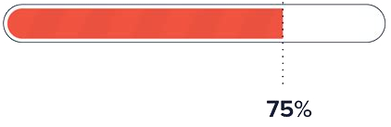
文本进度条
用过计算机的都见过
- 进度条什么原理呢？

Slide 131
需求分析
文本进度条
- 采用字符串方式打印可以动态变化的文本进度条
- 进度条需要能在一行中逐渐变化

Slide 132
问题分析
如何获得文本进度条的变化时间？
- 采用sleep()模拟一个持续的进度
- 似乎不那么难

Slide 133
"文本进度条"简单的开始

Slide 134
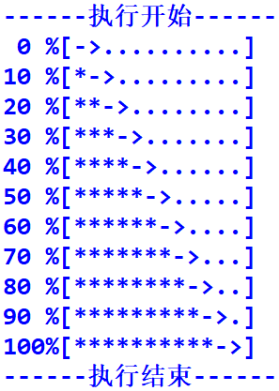
简单的开始
#TextProBarV1.py import time scale = 10
print("------执行开始------")
for i in range(scale+1):
a = '*' * i
b = '.' * (scale - i)
c = (i/scale)*100
print("{:^3.0f}%[{}->{}]".format(c,a,b))
time.sleep(0.1)
print("------执行结束------")

Slide 135
"文本进度条"单行动态刷新

Slide 136
单行动态刷新
刷新的关键是 \r
- 刷新的本质是：用之后打印的字符覆盖之前的字符
- 不能换行：print()需要被控制
- 要能回退：打印后光标退回到之前的位置 \r

Slide 137
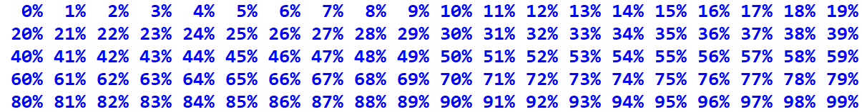
单行动态刷新
#TextProBarV2.py import time for i in range(101):
print("\r{:3}%".format(i), end="")
time.sleep(0.1)
IDLE屏蔽了\r功能

Slide 138

单行动态刷新
#TextProBarV2.py import time for i in range(101):
print("\r{:3}%".format(i), end="")
time.sleep(0.1)
命令行执行

Slide 139
"文本进度条"实例完整效果

Slide 140
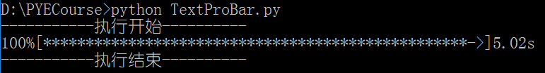
完整效果
#TextProBarV3.py import time scale = 50
print("执行开始".center(scale//2, "-"))
start = time.perf_counter()
for i in range(scale+1):
a = '*' * i
b = '.' * (scale - i)
c = (i/scale)*100
dur = time.perf_counter() - start
print("\r{:^3.0f}%[{}->{}]{:.2f}s".format(c,a,b,dur),end='')
time.sleep(0.1)
print("\n"+"执行结束".center(scale//2,'-'))

Slide 141
准备好电脑，与老师一起编码吧！

Slide 142
"文本进度条"举一反三

Slide 143
#TextProBarV3.py import time scale = 50
print("执行开始".center(scale//2, "-"))
start = time.perf_counter()
for i in range(scale+1):
a = '*' * i
b = '.' * (scale - i)
c = (i/scale)*100
dur = time.perf_counter() - start
print("\r{:^3.0f}%[{}->{}]{:.2f}s".format(c,a,b,dur),end='')
time.sleep(0.1)
print("\n"+"执行结束".center(scale//2,'-'))

Slide 144
举一反三
计算问题扩展
- 文本进度条程序使用了perf_counter()计时
- 计时方法适合各类需要统计时间的计算问题
- 例如：比较不同算法时间、统计程序运行时间

Slide 145
举一反三
进度条应用
- 在任何运行时间需要较长的程序中增加进度条
- 在任何希望提高用户体验的应用中增加进度条
- 进度条是人机交互的纽带之一

Slide 146
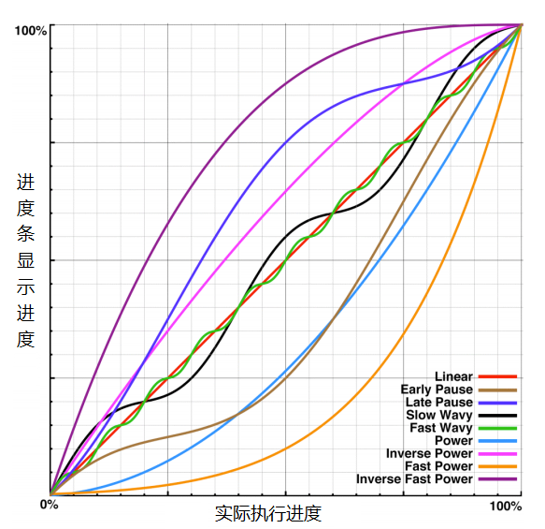
Harrison C. et al. Rethinking the Progress Bar. In ACM Symposium on User Interface Software and Technology, 2007

Slide 147
举一反三
文本进度条的不同设计函数
设计名称 | 趋势 | 设计函数
Linear | Constant | f(x) = x
Early Pause | Speeds up | f(x) = x+(1-sin(x*π*2+π/2)/-8
Late Pause | Slows down | f(x) = x+(1-sin(x*π*2+π/2)/8
Slow Wavy | Constant | f(x) = x+sin(x*π*5)/20
Fast Wavy | Constant | f(x) = x+sin(x*π*20)/80

Slide 148
举一反三
文本进度条的不同设计函数
设计名称 | 趋势 | 设计函数
Power | Speeds up | f(x) = (x+(1-x)*0.03)²
Inverse Power | Slows down | f(x) =1+(1-x)^{1.5} *-1
Fast Power | Speeds up | f(x) = (x+(1-x)/2)⁸
Inverse Fast Power | Slows down | f(x) = 1+(1-x)³ *-1

Slide 149


